Slide 1
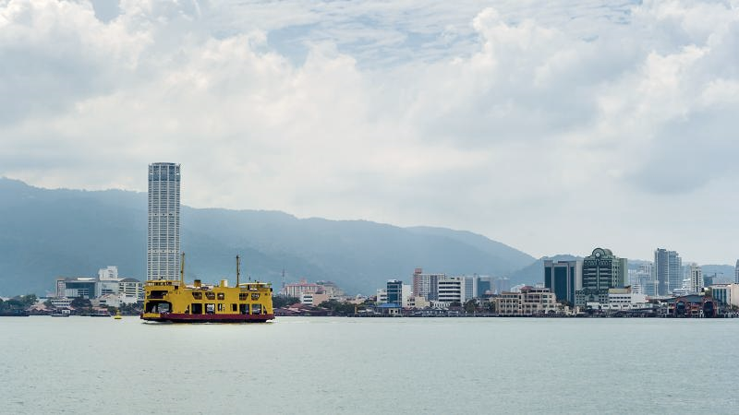


JAWATANKUASA KERJA
MAJLIS PEMBANGUNAN BUMIPUTERA PULAU PINANG
(JKK MPBPP)
KERTAS XXXX. BIL 1/2020
PROGRAM “JOURNEY TOWARDS INDUSTRY 4.0 UNTUK USAHAWAN PERUSAHAAN KECIL SEDERHANA (PKS)”
SIRI 2/2020 & TRIZ SIRI 4/2020
PERBADANAN PRODUKTIVITI MALAYSIA (MPC) PEJABAT WILAYAH UTARA

Slide 2
PERUNTUKAN
No | Tajuk | Butir-butir peruntukan dimohon | Peruntukan yang telah digunakan | Jumlah Besar
1 | BENGKEL PELAKSANAAN ‘SMART MANUFACTURING’ (INDUSTRY 4.0) YANG EFEKTIF UNTUK PKS (TELAH BERJAYA DILAKSANAKAN) | 50 Peserta X RM 250 = RM 12,250 | Siri 1 - 14 Julai 2020 : 30 Peserta Siri 2 - 27 Ogos 2020 : 20 Peserta | RM 12,250.00
2 | BENGKEL APLIKASI ‘INTERNET OF THINGS’ (IoT) UNTUK PENINGKATAN PRESTASI PKS (TELAH BERJAYA DILAKSANAKAN) | 50 Peserta X RM 250 = RM 12,250 | Siri 1 - 28 Julai 2020 : 30 Peserta Siri 2 – 3 Sept. 2020 : 20 Peserta | RM 12,250.00
3 | PROGRAM BENCHMARKING VISIT INDUSTRI 4.0 BERSAMA PKS BUMIPUTERA PULAU PINANG | 10 Peserta X RM 10,000 |  | RM 100,000.00
4 | PROGRAM MODEL SYARIKAT BUMIPUTRA INDUSTRI 4.0 Lantikan pembekal telah diluluskan Lawatan pertama ke syarikat telah dilaksanakan Pihak pembekal telah menyediakan keperluan pelaksanaan program (TELAH BERJAYA DILAKSANAKAN) | RM 50,000.00 X 2 Syarikat | 2 Syarikat telah dipilih Ainaz Food Processing Enterprise Jeruk Madu Pak Ali | RM 100,000.00
JUMLAH KESELURUHAN |  |  |  | RM 225,000.00

Slide 3
JAWATANKUASA KERJA
MAJLIS PEMBANGUNAN BUMIPUTERA PULAU PINANG
(JKK MPBPP)
SEKIAN, TERIMA KASIH

